Slide 1

ACADEMIA DE STUDII ECONOMICE DIN BUCUREŞTI
Facultatea de Cibernetică, Statistică și Informatică Economică
Specializarea: Cibernetică Economică
Dezvoltarea unui sistem decizional integrat de Business Intelligence pentru evaluarea performanței sistemului medical
Lucrare de licență
Conducător științific: Lect. Univ. Dr. Ionuț NICA
Absolvent: Alexandru-Marian Măroiu

Slide 2
Cuprinsul prezentării
01
Introducere
07
Construirea indicilor compoziți
02
Cadrul teoretic
08
Evaluarea performanței spitalicești
03
Literatura de specialitate
09
Segmentarea spitalelor
04
Date și Variabile
10
Evaluarea eficienței
05
Metodologia cercetării
11
Concluzii
06
Etapele cercetării
12
Bibliografie

Slide 3
Introducere
Contextul actual
Problema
Motivația
Obiectiv
Finanțarea sănătății rămâne sub
media europeană, iar resursele sunt
utilizate ineficient în contextul
presiunilor demografice, bugetare și
cererii crescânde de servicii medicale.
Lipsa integrării metodelor de analiză în instrumente de suport decizional.
Valorificarea BI pentru transformarea datelor în informații relevante pentru managementul spitalelor.
Evaluarea performanței a 330 de spitale publice și eficiența a 65 de spitale de nivel de bază.

Slide 4
Capitolul 1
Cadrul teoretic
Concepte cheie
Performanța sistemelor medicale
Proces decizional
Indicatori cheie de performanță și risc
Business Intelligence
Performanța sistemelor medicale
Finanțarea sistemului medical
Evaluarea performanței
Monitorizarea rezultatelor prin indicatori care reflectă accesul, calitatea și eficiența serviciilor sanitare.
Finanțarea direcționează fonduri către zonele vulnerabile, asigurând accesul la servicii eficiente de sănătate.
Digitalizarea sistemului
Tehnologiile digitale transformă datele medicale în decizii manageriale eficiente.

Slide 5

Literatura de specialitate
Direcție de cercetare | Aspecte evidențiate
Monitorizarea performanței sistemului medical | Analiza și prognoza indicatorilor de performanță, precum durata spitalizării, gradul de ocupare a paturilor, costurile și complexitatea cazurilor
Evaluarea eficienței sistemului medical | Compararea eficienței spitalelor și sistemelor de sănătate prin modele DEA și indicele Malmquist.
Aplicarea metodelor statistice pentru analiza sănătății | Identificarea tiparelor și a factorilor care influențează performanța și rezultatele prin Analiza Cluster, Analiza Factorială Explicativă, Analiza Corelației Canonice.
Business Intelligence în sănătate | Dezvoltarea tablourilor de bord și a sistemelor suport pentru fundamentarea deciziilor manageriale.
Contribuția lucrării
Integrarea metodelor statistice de analiza datelor și a unui model de analiza eficienței într-un sistem decizional integrat de Business Intelligence.

Slide 6
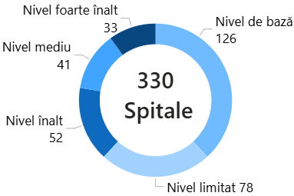
Date și Variabile
Sursa datelor
Variabile utilizate
Institutul Național de Sănătate Publică — 2024
Variabile de intrare | Descriere
Paturi | Numărul de paturi disponibile în spitale.
Medici | Numărul de medici angajați cu normă întreagă și cu jumătate de normă.
Asistenți medicali | Numărul de asistenți medicali angajați cu normă întreagă și cu jumătate de normă.
Cheltuieli | Totalul cheltuielilor efectuate de spital în 2024.
Variabile de ieșire | Descriere
Pacienți tratați | Numărul de pacienți tratați de fiecare spital în 2024.
Zile spitalizare | Numărul total de zile de spitalizare pentru fiacre spital în 2024.

Slide 7
Metodologia cercetării
Analiza componentelor principale
Construirea indicilor compoziți de resurse și rezultate.
Tablouri de bord Power BI
Integrarea rezultatelor în două dashboarduri interactive pentru suport decizional.
Sistem Decizional Integrat
Analiza cluster
Gruparea spitalelor de bază în clustere omogene prin k-means.
DEA orientat pe outputuri
Evaluarea eficienței relative pe sub-eșantionul de 65 spitale.

Slide 8
Etapele cercetării
Performanță (330 spitale)
Eficiență (65 spitale)
Din 126 selectate, 5 unități atipice au fost eliminate pentru un eșantion omogen
Cele 121 spitale rămase au fost grupate prin k-means în 3 clustere
Clusterul cel mai omogen — 65 de spitale — a fost evaluat prin modelul DEA
Rezultatele integrate într-un tablou de bord destinat sprijinirii deciziei
ACP a sintetizat variabilele în doi indici compoziți: indicele de resurse și indicele de rezultate
KPI-uri calculate:
DMS = Zile spitalizare ÷ Pacienți tratați
ROP (%) = (Zile spitalizare ÷ Paturi × 365) × 100
Cost/Pacient = Cheltuieli ÷ Pacienți tratați
Cost/Zi = Cheltuieli ÷ Zile spitalizare
Scor performanță
Integrarea indicatorilor într-un tablou de bord

Slide 9
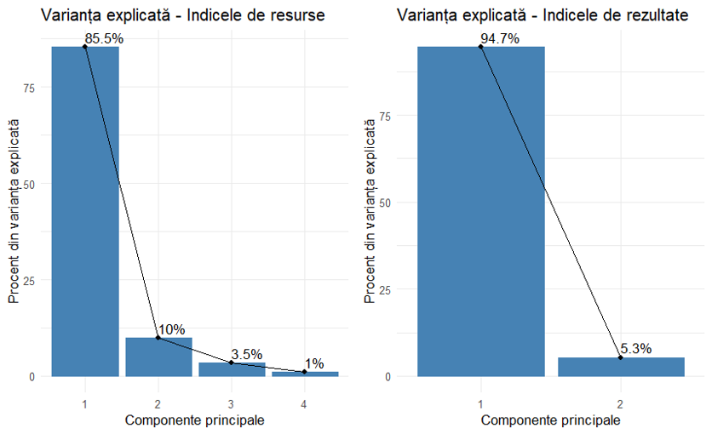
Construirea indicilor compoziți
Corelațiile puternice între variabile justifică aplicarea ACP
Dim.1 explică 85,49% din variația variabilelor de intrare
Dim.1 explică 94,67% din variația variabilelor de ieșire
Screeplot confirmă selecția unei singure componente
Indice de resurse
Indice de rezultate
Construit din: paturi, medici, asistenți, cheltuieli
Construit din: pacienți tratați, zile de spitalizare

Slide 10
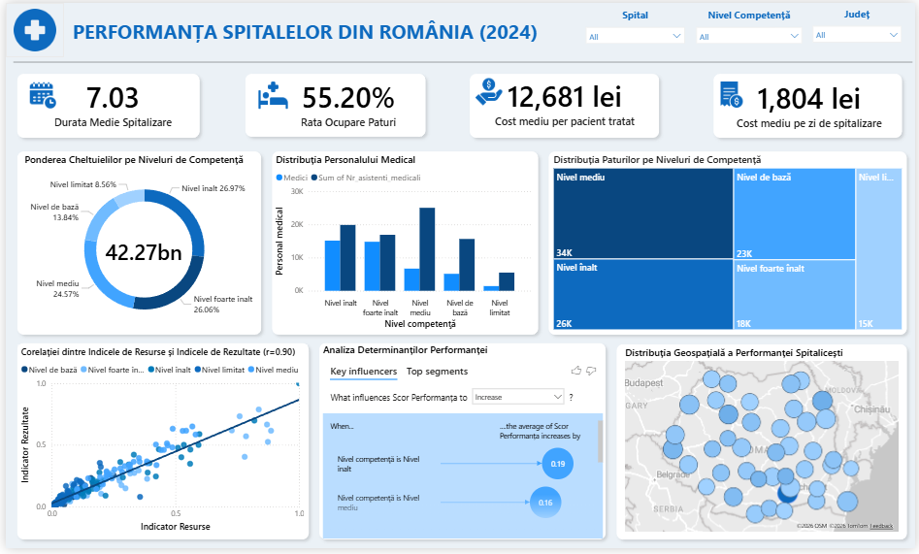

Slide 11
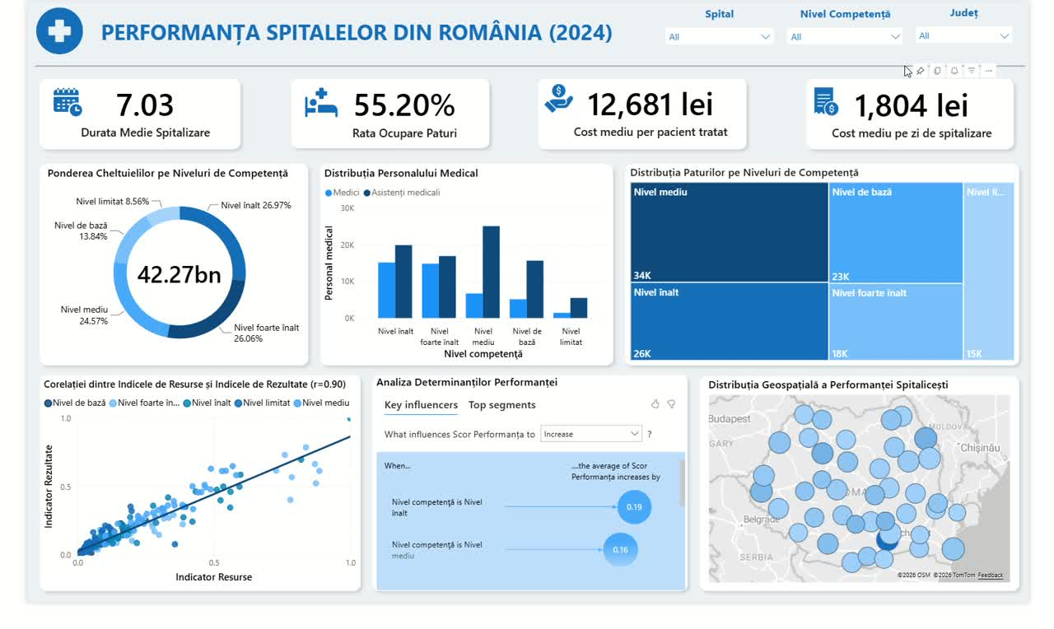

Slide 12
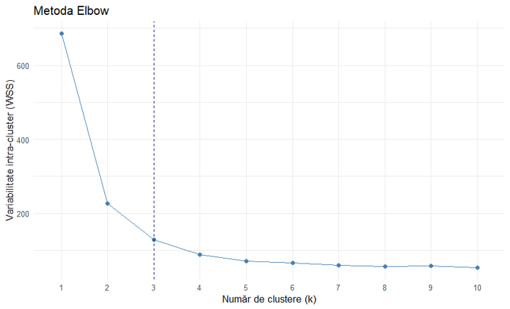
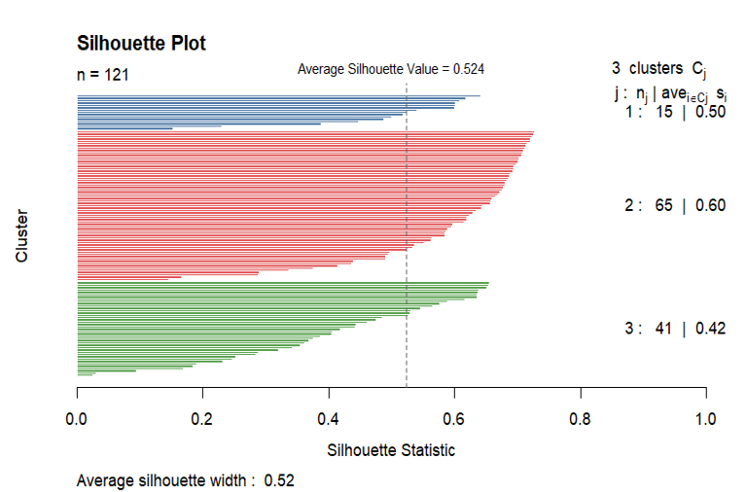
Segmentarea spitalelor
Eșantion
121 spitale de nivel de bază
Variabile sintetizate prin PCA
Metoda Elbow
Soluția optimă k = 3
Silhouette
Coeficient mediu 0,52
Calitate bună a clasificării

Slide 13
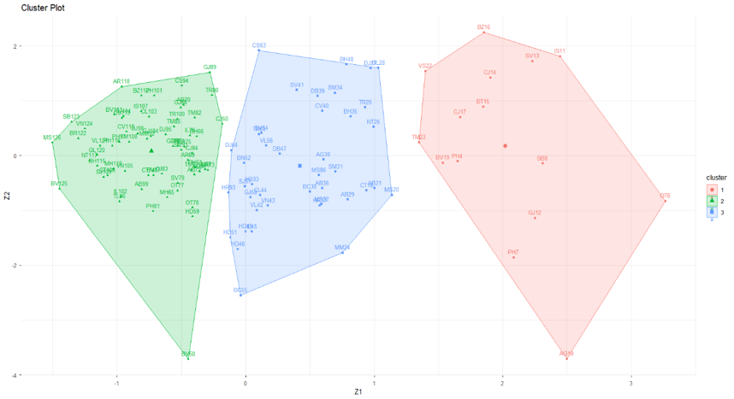
Segmentarea spitalelor
Cluster 1 (n=15)
Spitale cu resurse și activitate medicală ridicate.
Cluster 2 (n=65)
Spitale cu resurse și activitate medicală reduse, grup utilizat în analiza eficienței.
Cluster 3 (n=41)
Spitale cu resurse și activitate medicală moderate.

Slide 14
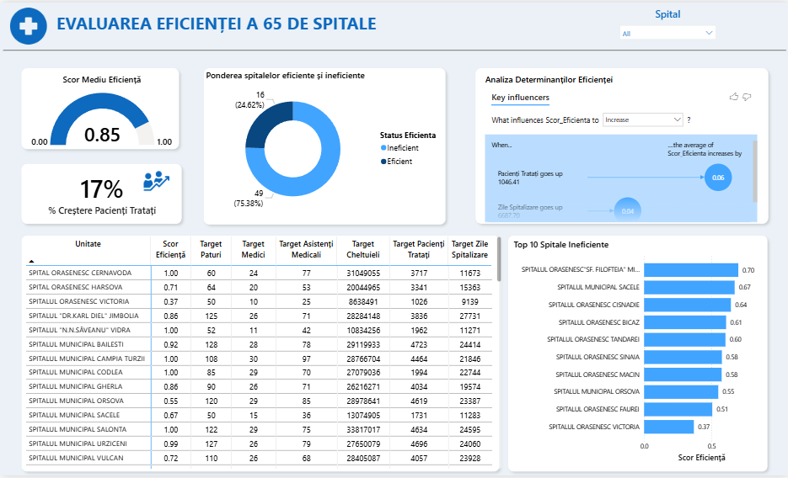

Slide 15
Evaluarea eficienței
Spitale eficiente
Spitale ineficiente
Recomandare
Spitale mici din Salonta, Cernavodă, Sânnicolau Mare, Zimnicea cu o bună corelare volum–resurse și rol strategic local.
Săcele, Sinaia, Mizil, Orșova situate în proximitatea centrelor mari. Migrarea pacienților reduce volumul de activitate, nu managementul deficitar.
Îmbunătățirea eficienței prin creșterea volumului de activitate și utilizarea mai eficientă a capacității existente.

Slide 16
Concluzii
Diferențe semnificative
Corelație puternică
Potențial de îmbunătățire
Sistem BI integrat
Între unități chiar și în cadrul aceluiași nivel de competență
Resurse și rezultate corelate puternic, dar cu variații semnificative de eficiență
Evidențiază oportunități de utilizare mai eficientă a resurselor existente.
Transformă rezultatele analitice în suport decizional la nivel micro și macro
Limitări
Direcții viitoare
Set restrâns de indicatori, date dintr-un singur an și sensibilitatea DEA la structura eșantionului.
Includerea indicelui de complexitate a cazurilorși a indicatorilor de calitate, indicele Malmquist pentru analiză dinamică și extinderea sistemului BI.

Slide 17

Bibliografie
Peterson, M. (2017). An Introduction to Decision Theory. Cambridge University Press
Weirich, P. (2015). Models of Decision-Making: Simplifying Choices. Cambridge University Press
Parmenter, D. (2010). Key Performance Indicators. Wiley
Turban, E. (2015). Business Intelligence and Analytics: Systems for Decision Support. Pearson
Papanicolas, I. (2022). Health System Performance Assessment. World Health Organization
OECD (2024). Rethinking Health System Performance Assessment. OECD Publishing
Jolliffe, I.T. (2002). Principal Component Analysis. Springer
Cooper, W.W., Seiford, L.M., Tone, K. (2007). Data Envelopment Analysis. Springer
Bogetoft, P., Otto, L. (2011). Benchmarking with DEA, SFA, and R. Springer

Slide 18

Vă mulțumesc pentru atenție!
Întrebări și discuții

